Slide 1




Intro în limbajul C
IoT Bootcamp 2020

Slide 2

Agenda sesiunilor de azi
17:30-18:30 | Intro în limbajul C
18:30-19:00 | Pauză
19:00 | Team building online

Slide 3



Prezentatorii sesiunii de azi
Diana Marusic
Vasile Păpăluţă
Project Manager IoT Bootcamp
Preşedintele Clubului Ingineresc Micro Lab

Slide 4
IDE online pentru C
https://www.onlinegdb.com/online_c_compiler

Slide 5
Ce este C?
Un limbaj de programare:
procedural
de uz general
dezvoltat de către Dennis Ritchie, în cadrul Bell Labs începând cu 1972
Scop iniţial: scrierea nucleului(kernel) sistemului de operare UNIX
Prezent - cel mai popular limbaj de programare pentru scrierea de software de sistem
Apreciat pentru eficiența codului generat de compilatoarele C, și pentru portabilitatea sa.

Slide 6
De ce învăţăm C?
Arduino – bazat pe C, C++
Embedded C – utilizat pentru programarea microcontroloarelor
Cel mai popular limbaj pentru software de sistem
Limbaj foarte popular in diferite domenii de aplicaţii
Smart home

Slide 7
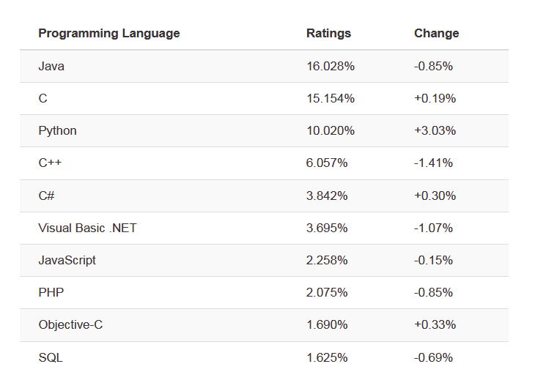
Github review – most popular languages 2019

Slide 8
Structura unui program C
#include <stdio.h>
/**
Comentariu pe mai multe randuri
**/
int main() {
// Codul programului
return 0;
}

Slide 9


Librării
#include <stdio.h>
/**
Comentariu pe mai multe randuri
**/
int main() {
// Codul programului
return 0;
}

Slide 10
Librării
#include <stdio.h>
#include <stdlib.h>
#include <string.h>
#include <Arduino.h>

Slide 11
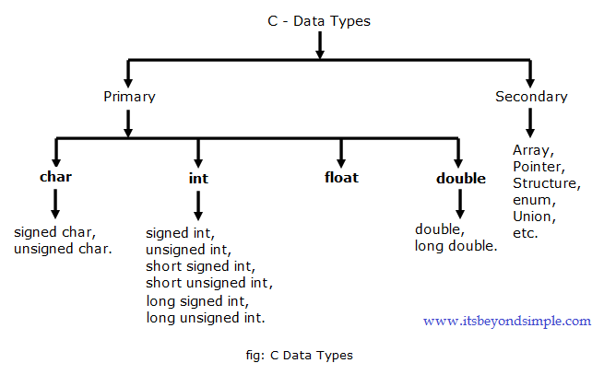
Tipuri de date

Slide 12
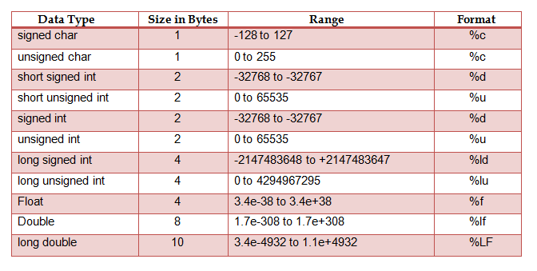
Tipuri de date

Slide 13
Variabile
Identificatori (nume) atribuite locaţiilor din memorie care stochează anumite valori.
Variabilele stochează valori de tipurile care au fost definite

Slide 14
Variabile
Identificatori (nume) atribuite locaţiilor din memorie care stochează anumite valori.
Variabilele stochează valori de tipurile care au fost definite
Exemple:
int i = 0;
float pi = 3.14;
char literaDinAlfabet = 'A';

Slide 15
Variabile – reguli pentru denumiri
Un nume de variabilă poate conţine doar litere (mari şi mici), numere şi simbolul underscore _
Prima literă a unei variabile este întotdeauna o literă sau un underscore _
Nu există limite la lungimea numelui unei variabile, însă unele compilatoare au probleme cu variabile mai lungi de 31 caractere

Slide 16
Variabile Globale şi Variabile Locale
#include <stdio.h>
// Definim aici variabilele globale
int numar_pasi;
int main() {
//Putem defini aici variabilele locale
int rezultat = 10;
printf("%d", rezultat);
return 0;
}

Slide 17
Variabile Globale şi Variabile Locale
#include <stdio.h>
// Definim aici variabilele globale
int numar_pasi;
int funcSuma() {
//Putem defini aici variabilele locale
int rezultat = 10;
return rezultat;
}
int main() {
return 0;
}

Slide 18
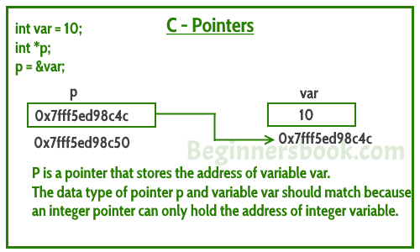
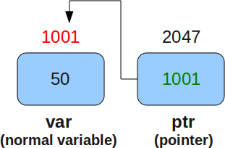
Adrese, pointeri şi referinţe
Fiecare locaţie din memore are o adresă unică.

Slide 19
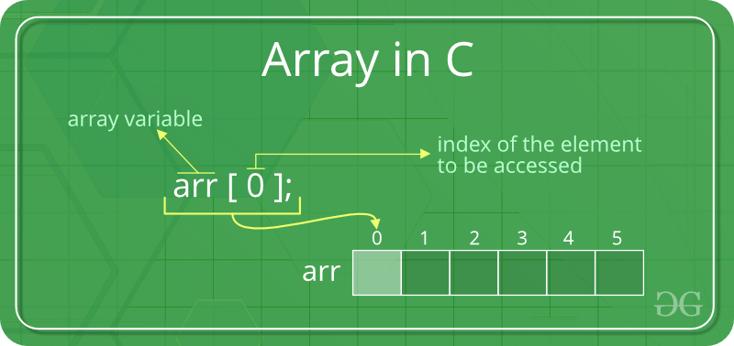
Array (Tablou)
O colecţie de elemente de acelaşi tip stocate în locaţii continue de memorie.
Elementele pot fi accesate printr-un index (indice)

Slide 20
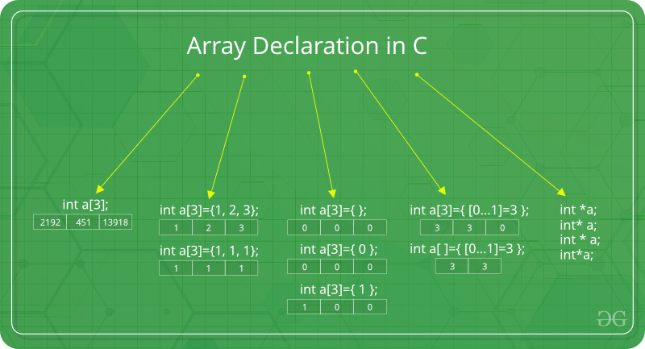
Array (Tablou)

Slide 21
Operaţii aritmetice
Operaţia | Explicaţie
+ | Adunare
- | Scădere
* | Înmulţit
/ | Împărţit
% | Modulo (restul împărţirii)

Slide 22
Operatori Increment şi Decrement
Operaţia | Explicaţie
+​+ | Incrementare (+1)
-- | Decrementare (-1)

Slide 23
Operatori de asignare
Operaţia | Explicaţie
= | Atribuire / Asignare
+= | X+=2 <=> X = X+2
-= | X-=2 <=> X = X-2
*= | X*=2 <=> X = X*2
/= | X/=2 => X = X/2

Slide 24
If
if( /** Conditie **/ ) {
// Se executa daca Conditie adevarata
}

Slide 25
If, Else
if( /** Conditie **/ ) {
// Se executa daca Conditie adevarata
} else {
// Se executa daca Conditie falsa
}

Slide 26
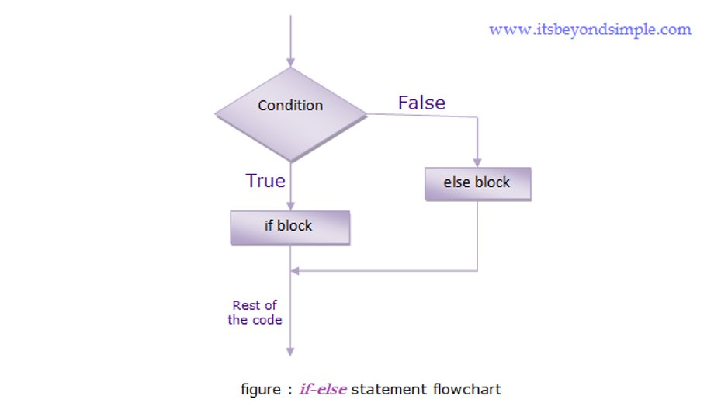
If, Else

Slide 27
For
int i = 0;
for(i=0; i<nr; i++) {
// Se executa de nr ori
}

Slide 28
While
int i = 0;
while( i<10) {
// Se executa de nr ori
i++;
}

Slide 29
Operaţii logice – and, or, not
Operator | Explicaţie
&& | AND (ŞI) Adevărat doar dacă ambele condiţii sunt adevărate
|| | OR (SAU) Adevărat dacă măcar una din condiţii e adevărată
! | NOT (NEGARE) Valoarea negată (inversă)

Slide 30
Tabele de adevăr
Expresie | Rezultat
True && True | True
True && False | False
False && False | False
Expresie | Rezultat
True || True | True
True || False | True
False || False | False
Tabelul and (şi)
Tabelul or (sau)
Expresie | Rezultat
!True | False
!False | Tr​ue
Tabelul not(negare)

Slide 31
#define, simboluri
Sintaxa:
#define NUME_SIMBOL 10
Exemplu:
#define PIN_LED 2
PIN_LED + 3; // Va avea valoarea 2+3=5

Slide 32
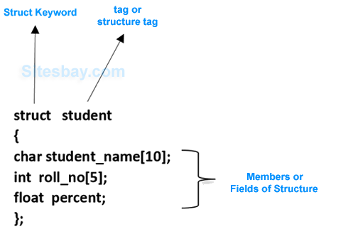
Structuri
Structura este un tip de date definit de către utilizator pentru a stoca date eterogene (de diferite tipuri) într-o singură variabilă.

Slide 33
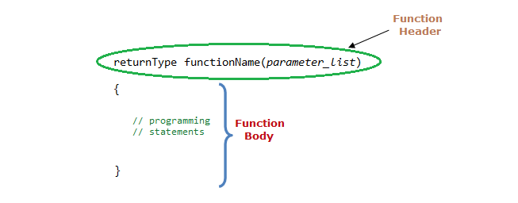
Funcţii
O parte din program care execută un anumit task şi de obicei returnează un rezultat

Slide 34
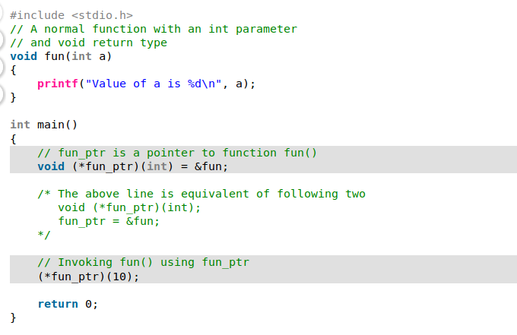
Referinţe (pointeri) la funcţii

Slide 35
Mai multe resurse
https://learnxinyminutes.com/docs/c/
https://www.learn-c.org/
https://www.tutorialspoint.com/cprogramming/index.htm
https://www.itsbeyondsimple.com

Slide 36
Pauză Team building la 19:00

